Slide 1


CHÀO MỪNG CÁC EM ĐẾN VỚI
BÀI HỌC LỊCH SỬ 7
HÀ NỘI
HẢI PHÒNG
VINH
ĐÀ NẴNG
NHA TRANG
TP HCM

Slide 2
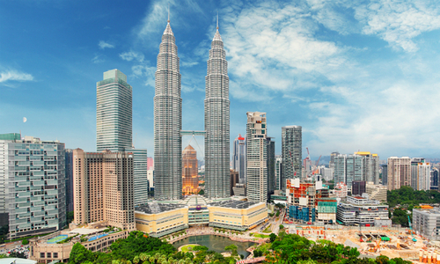
Tòa tháp đôi cao nhất thế giới nằm ở đâu?

Slide 3
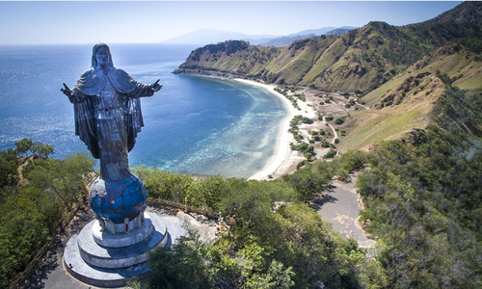
Quốc gia nào nhỏ nhất Đông Nam Á?

Slide 4
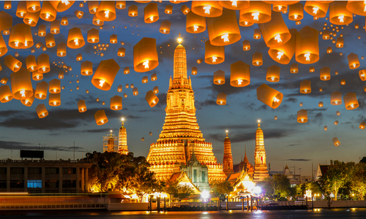
Tên thủ đô nước nào dài nhất thế giới?

Slide 5
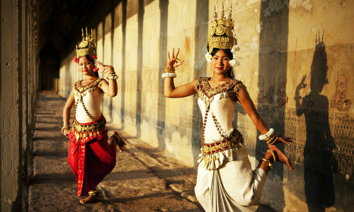
Sampot là trang phục truyền thống của nước Đông Nam Á nào?

Slide 6
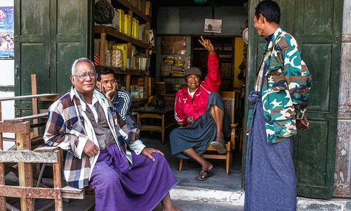
Đàn ông nước Đông Nam Á nào mặc váy, ăn trầu?

Slide 7
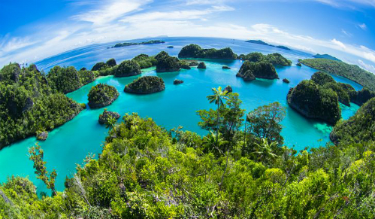
Quốc gia Đông Nam Á nào có biệt danh là ‘xứ sở vạn đảo’?

Slide 8
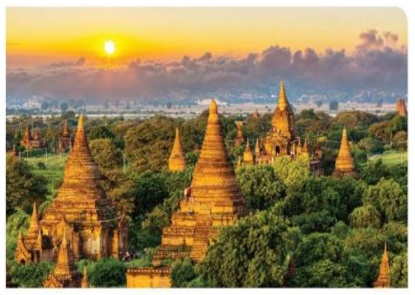
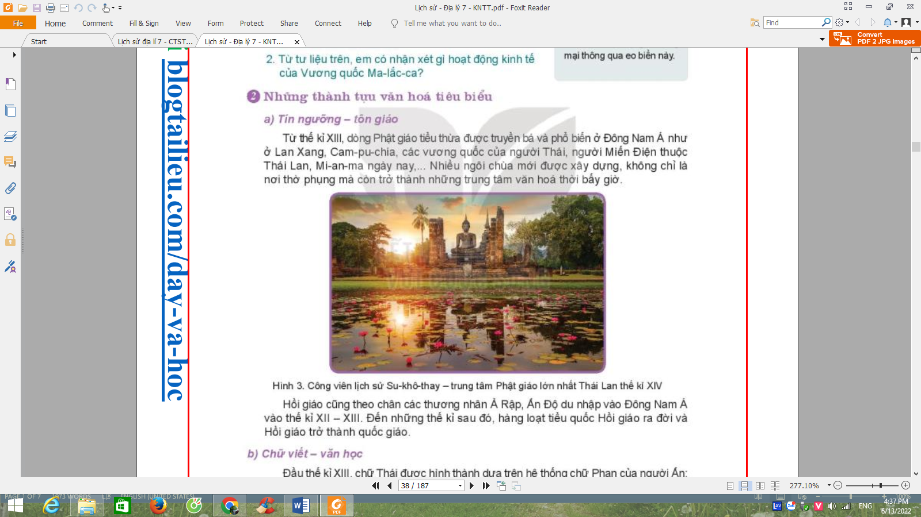
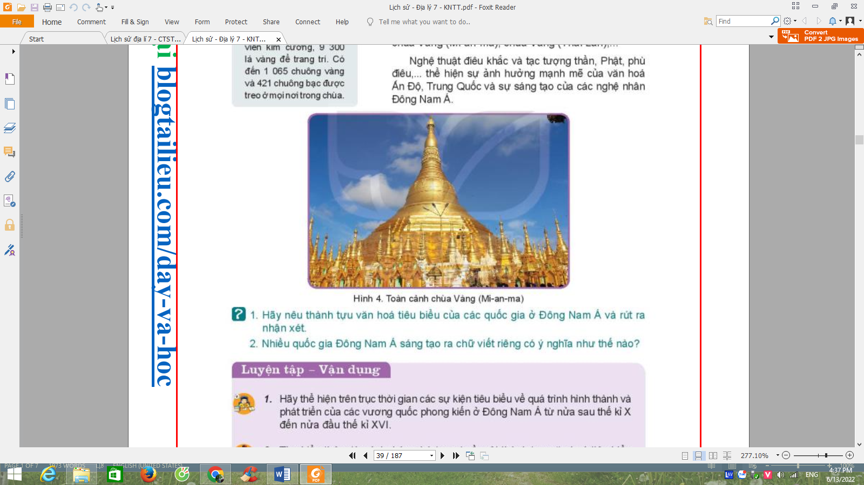
NHIỆM VỤ: QUAN SÁT TRANH VÀ TRẢ LỜI CÁC CÂU HỎI SAU
1.Hình ảnh trên giúp em liên tưởng đến khu vực nào?
2.Nêu một vài điều mà em biết về khu vực đó?

Slide 9
Nêu 2 điều em muốn biết về khu vực
Đông Nam Á
Nêu 3 điều em biết về khu vực Đông Nam Á
Nêu 1 điều độc đáo về khu vực Đông Nam Á

Slide 10
CHƯƠNG 3. ĐÔNG NAM Á TỪ NỬA SAU
THẾ KỈ X ĐẾN NỬA ĐẦU THẾ KỈ XVI
Bài 6. CÁC VƯƠNG QUỐC PHONG KIẾN ĐÔNG NAM Á TỪ NỬA SAU THẾ KỈ X ĐẾN NỬA ĐẦU THẾ KỈ XVI
1. Sự hình thành và phát triển của các vương quốc phong kiến từ nửa sau thế kỉ X đến nửa đầu thế kỉ XVI
2. Những thành tựu văn hóa tiêu biểu

Slide 11
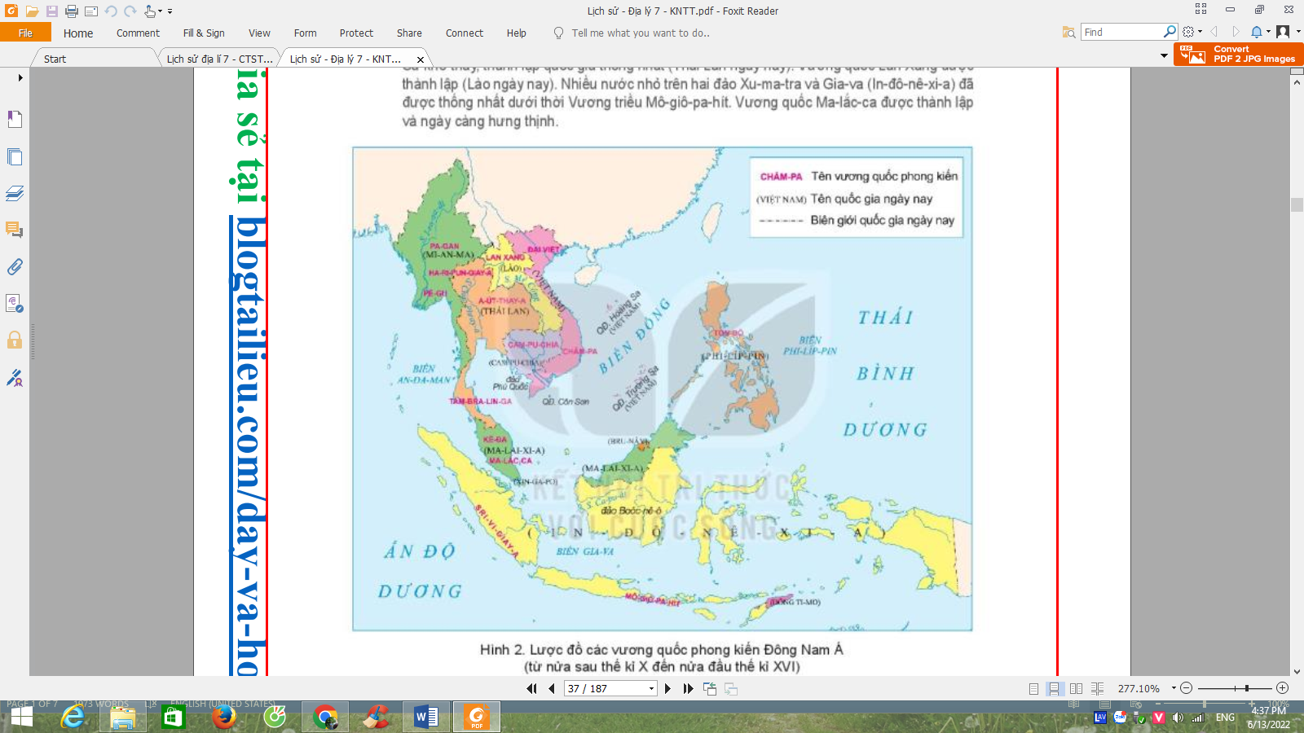
Bài 6. CÁC VƯƠNG QUỐC PHONG KIẾN ĐÔNG NAM Á TỪ
NỬA SAU THẾ KỈ X ĐẾN NỬA ĐẦU THẾ KỈ XVI
1. Sự hình thành và phát triển của các vương quốc phong kiến từ nửa sau thế kỉ X đến nửa đầu thế kỉ XVI
1.Khai thác hình 2 và thông tin trong mục, trình bày sơ lược sự hình thành và phát triển của các vương quốc phong kiến ở Đông Nam Á nửa sau thế kỉ X đến nửa đầu TKXVI
2. Từ tư liệu trên, em có nhận xét gì về hoạt động kinh tế của vương quốc Ma-lắc-ca?

Slide 12
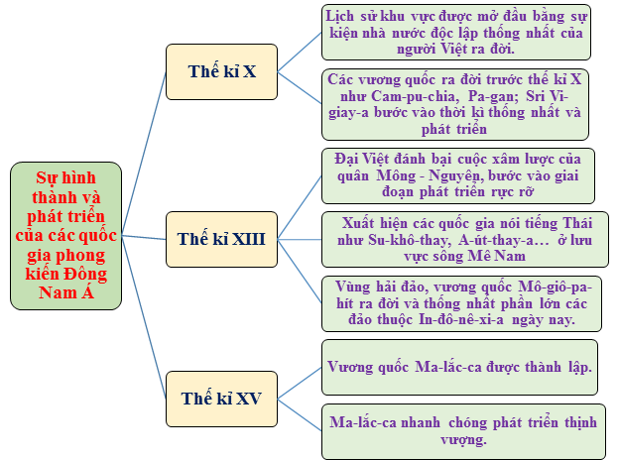

Slide 13
Bài 6. CÁC VƯƠNG QUỐC PHONG KIẾN ĐÔNG NAM Á TỪ
NỬA SAU THẾ KỈ X ĐẾN NỬA ĐẦU THẾ KỈ XVI
1. Sự hình thành và phát triển của các vương quốc phong kiến từ nửa sau thế kỉ X đến nửa đầu thế kỉ XVI
1.Khai thác hình 2 và thông tin trong mục, trình bày sơ lược sự hình thành và phát triển của các vương quốc phong kiến ở Đông Nam Á nửa sau thế kỉ X đến nửa đầu TKXVI
2. Từ tư liệu trên, em có nhận xét gì về hoạt động kinh tế của vương quốc Ma-lắc-ca?
-Thế kỉ X, thời kì thống nhất và phát triển của một số quốc gia như: Cam-pu-chia, Pa-gan, Sri Vi-giay-a.
-Thế kỉ XIII, đánh dấu mốc quan trọng trên con đường phát triển của các quốc gia phong kiến Đông Nam Á.
-Thế kỉ XV, Ma-lắc-ca có vị trí chiến lược trong tuyến đường thương mại quốc tế đặc biệt là thương mại trên biển. Nằm giữa In-đô-nê-xi-a, Ma-lai-xi-a và Xin-ga-po, nối liền Thái Bình Dương và Ấn Độ Dương.
-Ma-lắc-ca chỗ dừng chân cho các thuyền buôn nước ngoài trên tuyến đường thương mại bằng đường biển quốc tế ➔ thuận lợi cho việc mua bán hàng hóa.
-Nơi đây là nơi chiếm ¼ lượng giao thông hàng hải thế giới hàng năm. Nhiều nền kinh tế lớn phụ thuộc rất lớn vào hoạt động thương mại thông qua eo biển này.
-Thế kỉ XV, vương quốc Ma-lắc-ca được thành lập, nhanh chóng phát triển thịnh vượng.
→ Từ nửa sau thế kỉ X đến nửa đầu thế kỉ XVI là thời kì phát triển thịnh vượng của nền kinh tế khu vực.

Slide 14
Bài 6. CÁC VƯƠNG QUỐC PHONG KIẾN ĐÔNG NAM Á TỪ
NỬA SAU THẾ KỈ X ĐẾN NỬA ĐẦU THẾ KỈ XVI
2. Những thành tựu văn hóa tiêu biểu
Quan sát tranh ảnh (hình 11.5 và 11.6), đọc tài liệu (Kênh chữ SGK/44) em hãy:
Lập bảng thống kê các thành tựu văn hóa tiêu biểu của Đông Nam Á từ nửa sau thế kì X đến TKXVI theo mẫu
Lĩnh vực | Thành tựu

Slide 15
Lĩnh vực | Thành tựu
Tín ngưỡng -
Tôn giáo
- Phật giáo phát triển rực rỡ.
- Thế kỉ XIII, Hồi giáo bắt đầu du nhập vào Đông Nam Á.
- Thế kỉ XIII-XIV, người Thái, người Lào sáng tạo ra chữ viết trên cơ sở chữ Phạn. Người Việt cải tạo chữ Hán tạo ra chữ Nôm.
- Bên cạnh văn học dân gian, văn học viết cũng phát triển với niều tác phẩm nổi tiếng.
Chữ viết -
văn học
-Nhiều công trình kiến trúc nổi tiếng như: khu đền Ăng-co (Cam-pu-chia), chùa Vàng (Mi-an-ma), chùa Vàng (Thái Lan)
-Nghệ thuật điêu khắc, tạc tượng ảnh hưởng của văn hóa Ấn Độ, Trung Quốc,…
Kiến trúc -
điêu khắc

Slide 16
Bài 6. CÁC VƯƠNG QUỐC PHONG KIẾN ĐÔNG NAM Á TỪ
NỬA SAU THẾ KỈ X ĐẾN NỬA ĐẦU THẾ KỈ XVI
2. Những thành tựu văn hóa tiêu biểu
Quan sát tranh ảnh (hình 11.5 và 11.6), đọc tài liệu (Kênh chữ SGK/44) em hãy:
Lập bảng thống kê các thành tựu văn hóa tiêu biểu của Đông Nam Á từ nửa sau thế kì X đến TKXVI theo mẫu
- Tín ngưỡng, Tôn giáo: Phật giáo phát triển rực rỡ. Thế kỉ XIII, Hồi giáo bắt đầu du nhập vào Đông Nam Á.
- Chữ viết, văn học: Thế kỉ XIII-XIV, người Thái, người Lào sáng tạo ra chữ viết trên cơ sở chữ Phạn. Người Việt cải tạo chữ Hán tạo ra chữ Nôm. Bên cạnh văn học dân gian, văn học viết cũng phát triển với niều tác phẩm nổi tiếng
Lĩnh vực | Thành tựu
- Kiến trúc - điêu khắc: Nhiều công trình kiến trúc nổi tiếng như: khu đền Ăng-co (Cam-pu-chia), chùa Vàng (Mi-an-ma), chùa Vàng (Thái Lan). Nghệ thuật điêu khắc, tạc tượng ảnh hưởng của văn hóa Ấn Độ, Trung Quốc,…

Slide 17
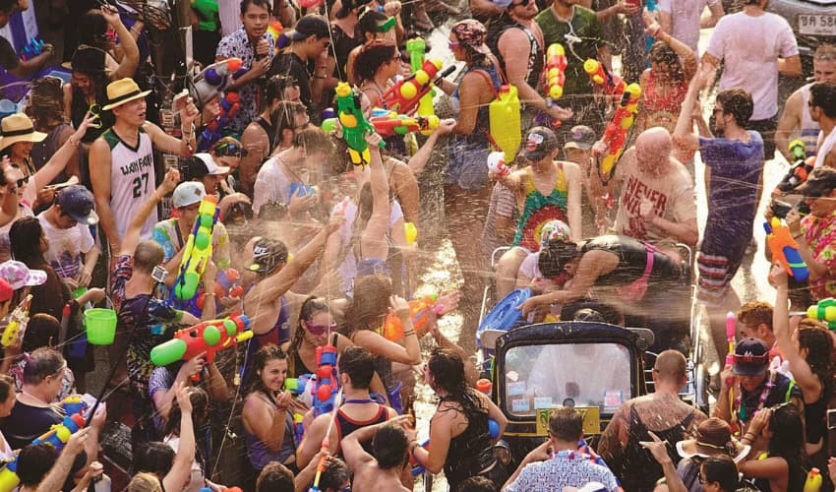

Slide 18
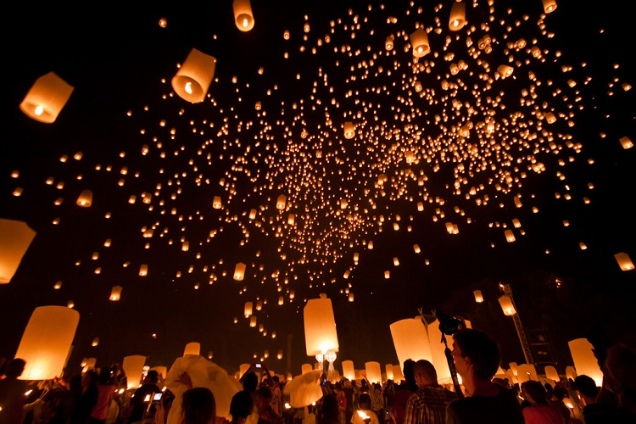

Slide 19
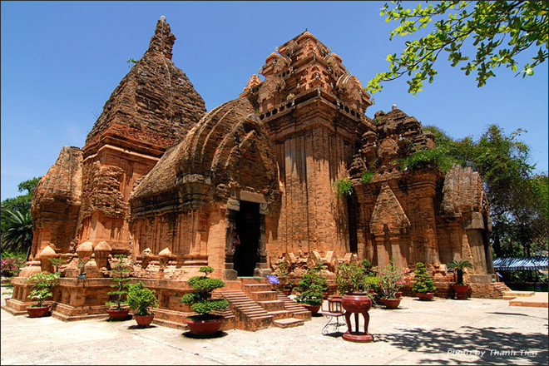
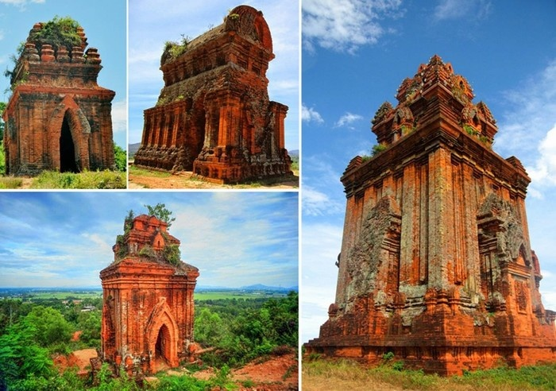
Tháp Chăm

Slide 20
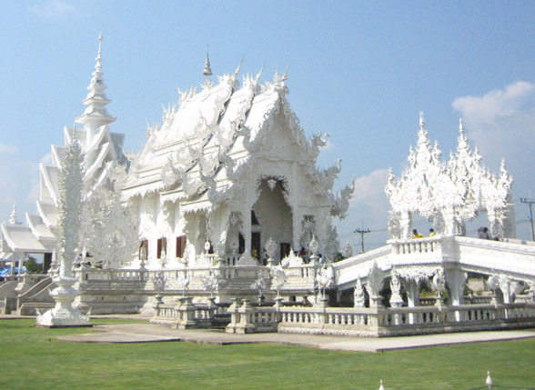
Wat Rong Khun nằm ở Chiềng Mai, Thái Lan là một ngôi đền khác biệt với bất kỳ ngôi đền nào trên thế giới. Cấu trúc trang trí công phu và toàn màu trắng được mạ những hình khảm phản chiếu ánh sáng mặt trời một cách kỳ diệu, được xây dựng theo một phong cách hiện đại rõ rệt.

Slide 21
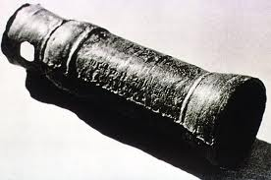
Từ thế kỷ XIII - XIX ở Việt Nam đã có nhiều loại hỏa mai

Slide 22
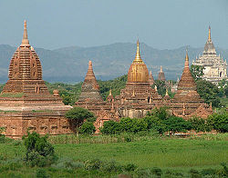
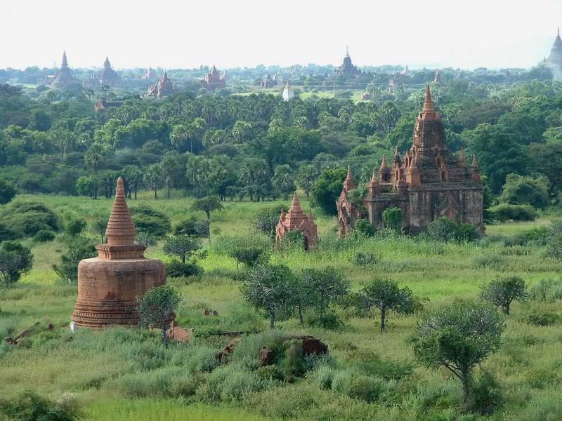
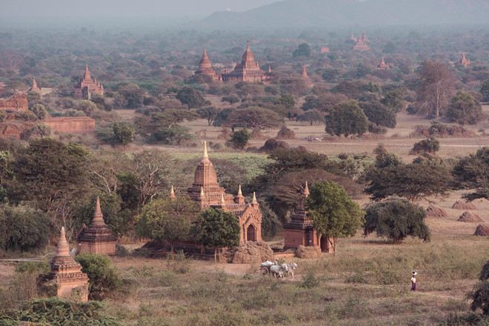
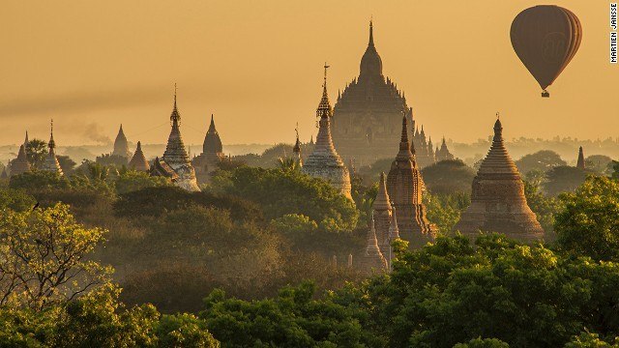
Đô thị cổ Pa-gan (Mi-an-ma)

Slide 23
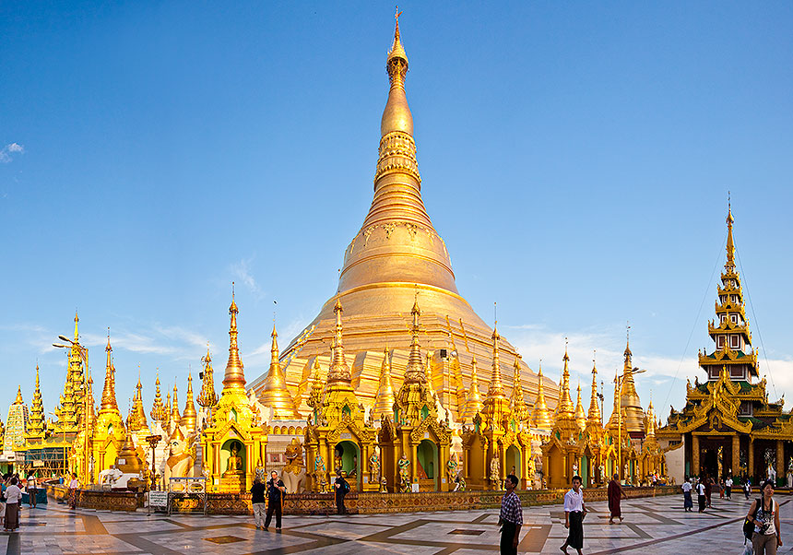
Chùa Su – ê – đa – gôn ( chùa Vàng ) Mi an ma

Slide 24
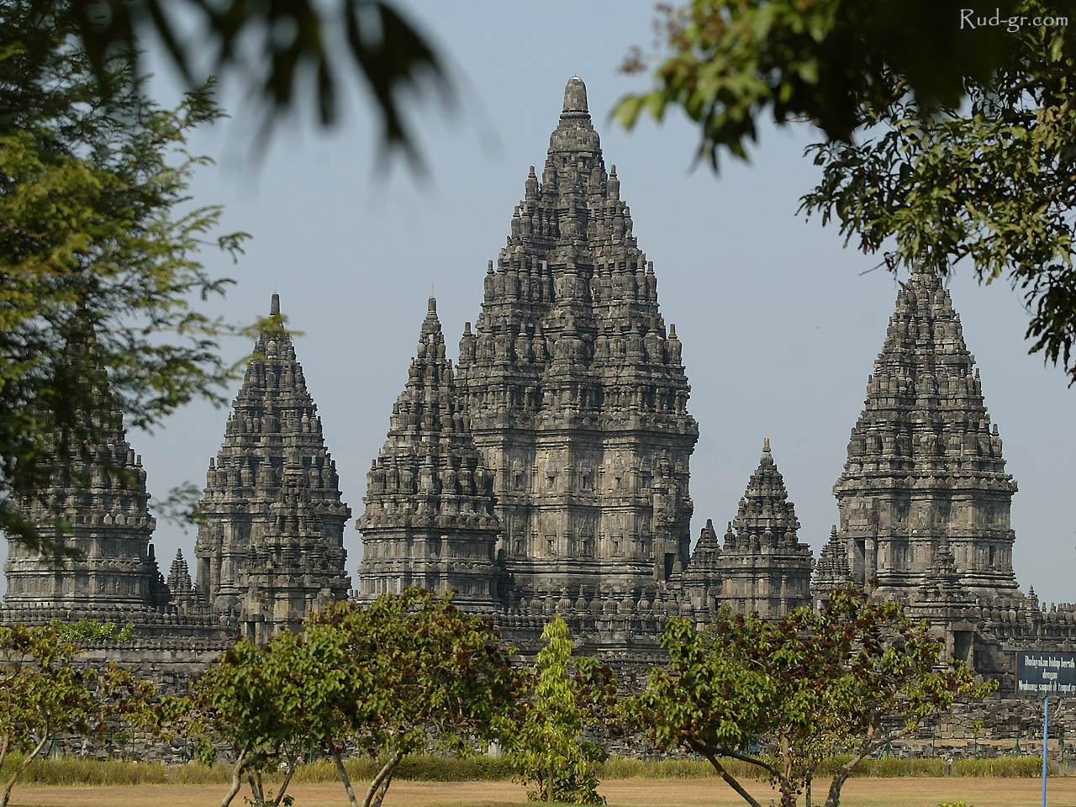
Prambanan là một ngôi đền Hindu nằm ở trung tâm của Java, Inđônêxia. Ngôi đền này được xây dựng vào năm 850 sau Công Nguyên và được xây dựng nên với 8 chiếc điện thờ chính và hơn 250 chiếc nhỏ ở xung quanh.

Slide 25

LUYỆN TẬP
Nhiệm vụ học tập: Hoàn thành những bài tập trắc nghiệm sau (Vòng quay may mắn)

Slide 26





VÒNG QUAY
MAY MẮN
30
20
1
2
3
40
10
50
80
4
5
60
70
QUAY

Slide 27






Câu 1. Từ thế kỉ XIII, người Thái di cư từ phía bắc xuống phía nam đã dẫn tới sự hình thành của hai quốc gia nào?
A. Su-khô-thay và Lan Xang.
B. Cham-pa và Su-khô-thay.
C. Pa-gan và Cham-pa.
D. Mô-giô-pa-hit và Gia-va.
QUAY VỀ

Slide 28




Câu 2. Vương quốc Su-khô-thay là tiền thân của quốc gia nào hiện nay?
A. Mi-an-ma.
B. Ma-lai-xi-a.
D. In-đô-nê-xi-a.
C. Thái Lan.
QUAY VỀ

Slide 29




Câu 3. Vương quốc Pa-gan là tiền thân của quốc gia nào hiện nay?
A. Cam-pu-chia.
B. Mi-an-ma.
C. Phi-lip-pin.
D. Lào.
QUAY VỀ

Slide 30




Câu 4. Vương triều nào đã thống nhất được In-đô-nê-xi-a?
A. Xu-ma-tơ-ra.
B. Gia-va (Mô-giô-pa-hít) .
C. Xu-la-vê-di..
D. Ca-li-man-tan.
QUAY VỀ

Slide 31
Câu 5. Văn hóa Đông Nam Á chịu ảnh hưởng mạnh mẽ nhất từ nền văn hóa nào?
A. Ấn Độ.
B. Trung Quốc.
C. Nhật Bản.
D. Phương Tây.
QUAY VỀ

Slide 32
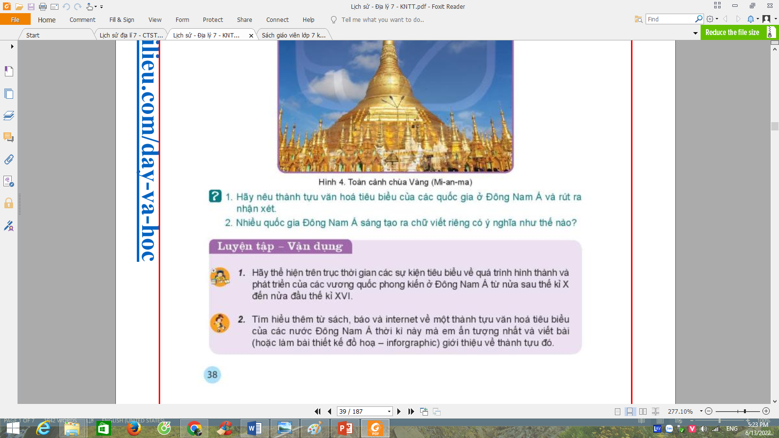
VẬN DỤNG
Nhiệm vụ học tập: Dựa vào kiến thức vừa học hãy hoàn thành bài tập 2 SGK/38

Slide 33
HƯỚNG DẪN HỌC SINH TỰ HỌC
1.Học bài
2.Làm bài tập phần vận dụng
3.Chuẩn bị bài mới: Bài 7 _ VƯƠNG QUỐC LÀO

Slide 34

CẢM ƠN CÁC EM!
CHÚC CÁC EM HỌC TỐT!

